Slide 1
Hadoop 進階程式設計
與 HBase 資料庫整合實作
王耀聰 陳威宇
jazz@nchc.org.tw
waue@nchc.org.tw

Slide 2
課程大綱 （1）
第一天
09:30~10:20 | 介紹課程 與 Hadoop簡介
10:20~10:30 | 休息
10:30~12:00 | Hadoop生態系簡介
 | 實作一：Hadoop Streaming 範例操作
12:00~13:00 | 午餐
13:00~15:00 | 開發輔助工具 Eclipse
 | Map Reduce 程式架構
15:00~15:10 | 休息
15:10~16:30 | 程式設計I- HDFS 操作
 | 程式設計II-範例程式

Slide 3
課程大綱 （2）
第二天
09:30~10:20 | HBase 簡介與架構
10:20~10:30 | 休息
10:30~12:00 | HBase 安裝操作說明
12:00~13:00 | 午餐
13:00~15:00 | HBase 程式架構與範例
15:00~15:10 | 休息
15:10~16:00 | Hadoop + HBase + PHP 案例實務
16:00~16:30 | hadoop + 關聯式資料庫

Slide 4
學員背景調查
Java 語言 ??
PHP 語言 ?? MySQL 資料庫 ??
Linux 操作 ?? 電腦叢集維護 ??
安裝過 Hadoop ??
參加過 Hadoop 基礎課程 ??

Slide 5
It’s Show Time
名稱
服務公司/就讀學校
報名原因
預期收穫

Slide 6
引言
雲端運算這個名詞雖然紅，
但我一定需要雲端運算嗎？
他用在什麼場合？又或非它不可嗎？

Slide 7
Computing with big datasets is a fundamentally different challenge than doing “big compute” over a small dataset

Slide 8
平行分散式運算
格網運算(網格運算, Grid computing)
  MPI, PVM, Condor…
著重於: 分散工作量
目前的問題在於：如何分散資料量
  Reading 100 GB off a single filer would leave nodes starved – just store data locally

Slide 9
分散大量資料： Slow and Tricky
交換資料需同步處理
  Deadlock becomes a problem
有限的頻寬
  Failovers can cause cascading failure

Slide 10
數字會說話
Data processed by Google every month: 400 PB … in 2007
  Max data in memory: 32 GB
  Max data per computer: 12 TB
  Average job size: 180 GB
光一個device的讀取時間= 45 minutes

Slide 11
所以 …
運算資料可以很快速，但瓶頸在於硬碟的 I/O
  1 HDD = 75 MB/sec
解法: parallel reads
  1000 HDDs = 75 GB/sec

Slide 12
MapReduce 的動機
Data > 1 TB
交互運算於大量的CPU
容易開發與使用
  High-level applications written in MapReduce
  Programmers don’t worry about socket(), etc.

Slide 13
Conclusions
“大資料集的運算” 與 “小資料集的高速運算”，兩者是迥然不同的挑戰。
大資料量的解決方法將需要：
  提供囊括所有解決之道的新工具
  MapReduce 與 HDFS 等工具是其中之一

Slide 14

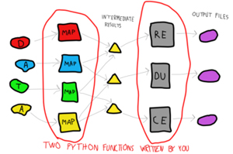




一、Hadoop 簡介
Hadoop 是一套儲存並處理
petabytes 等級資訊的
雲端運算技術
Notes:
一個使用在大量節點叢集上計算各式各樣問題的軟體架構

Slide 15
Hadoop
以Java開發
自由軟體
上千個節點
Petabyte等級的資料量
創始者 Doug Cutting
為Apache 軟體基金會的 top level project

Slide 16
特色
巨量
  擁有儲存與處理大量資料的能力
經濟
  由一般個人電腦所架設的叢集環境
效率
  藉由平行分散檔案以致得到快速的回應
可靠
  當某個節點發生錯誤，系統能即時自動的取得備份資料以及佈署運算資源

Slide 17
Hadoop於Yahoo的運作資訊
實用案例
Sort benchmark, every nodes with terabytes data.

Slide 18
誰在用Hadoop ？(1)
Facebook
  處理 internal log and dimension data sources
  for reporting/analytics and machine learning.
IBM
  Blue Cloud Computing Clusters
Journey Dynamics
  用 Hadoop MapReduce 分析 billions of lines of GPS data 並產生交通路線資訊.
Krugle
  用 Hadoop and Nutch 建構 原始碼搜尋引擎

Slide 19
誰在用Hadoop ？(2)
SEDNS - Security Enhanced DNS Group
  收集全世界的 DNS 以探索網路分散式內容.
Technical analysis and Stock Research
  分析股票資訊
University of Nebraska Lincoln, Research Computing Facility
  用Hadoop跑約200TB的CMS經驗分析
  緊湊渺子線圈（CMS，Compact Muon Solenoid）為瑞士歐洲核子研究組織CERN的大型強子對撞器計劃的兩大通用型粒子偵測器中的一個。

Slide 20

誰在用Hadoop ？ (3)
Yahoo!
  Used to support research for Ad Systems and Web Search
  使用Hadoop平台來發現發送垃圾郵件的殭屍網絡
趨勢科技
  過濾像是釣魚網站或惡意連結的網頁內容

Slide 21
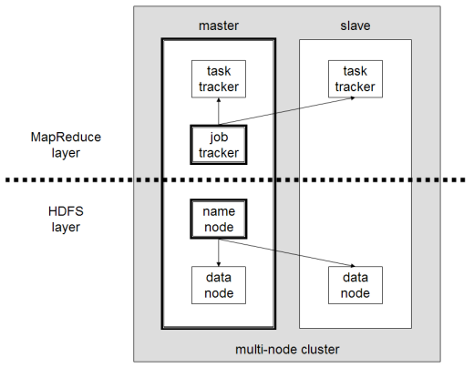
Hadoop 的主要架構

Slide 22
Building Hadoop
Hadoop
Namenode
JobTracker
Data
Task
Data
Task
Data
Task
Java
Java
Java
Linuux
Linuux
Linuux
Node1
Node2
Node3
22

Slide 23

名詞
Job
  任務
Task
  小工作
JobTracker
  任務分派者
TaskTracker
  小工作的執行者
Client
  發起任務的客戶端
Map
  應對
Reduce
  總和
Namenode
  名稱節點
Datanode
  資料節點
Namespace
  名稱空間
Replication
  副本
Blocks
  檔案區塊 (64M)
Metadata
  屬性資料

Slide 24
管理資料
Namenode
Datanode
Master
管理HDFS的名稱空間
控制對檔案的讀/寫
配置副本策略
對名稱空間作檢查及紀錄
只能有一個
Workers
執行讀/寫動作
執行Namenode的副本策略
可多個

Slide 25
分派程序
Jobtracker
Tasktrackers
Master
使用者發起工作
指派工作給Tasktrackers
排程決策、工作分配、錯誤處理
只能有一個
Workers
運作Map 與 Reduce 的工作
管理儲存、回覆運算結果
可多個

Slide 26
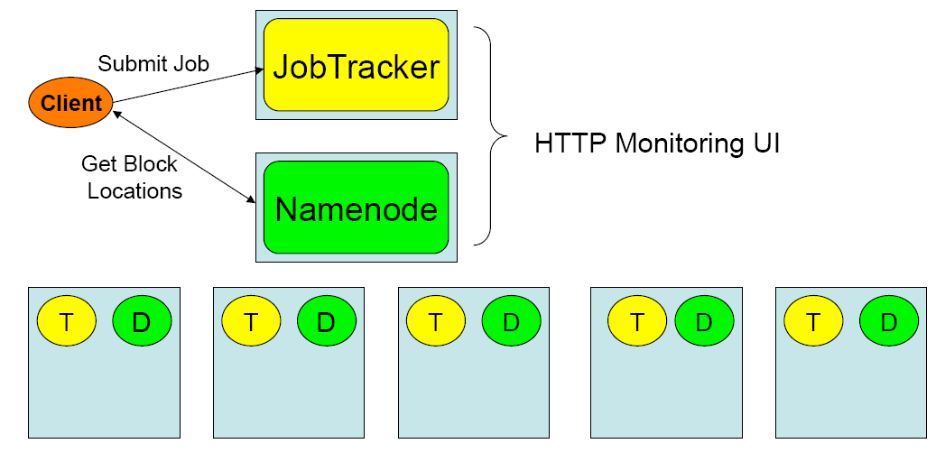
不在雲裡的 Client

Slide 27

其他的 Open Source 專案:
Sector | The National Center for Data Mining (NCDM) | http://sector.sourceforge.net/
其他不同語言實作的 MapReduce 函式庫
http://trac.nchc.org.tw/grid/wiki/jazz/09-04-14#MapReduce
27
Notes:
27

Slide 28


關於 Sector / Sphere
http://sector.sourceforge.net/
由美國資料探勘中心(National Center for Data Mining)研發的自由軟體專案。
採用C/C++語言撰寫，因此效能較 Hadoop 更好。
提供「類似」Google File System與MapReduce的機制
基於UDT高效率網路協定來加速資料傳輸效率
Open Cloud Consortium的Open Cloud Testbed，有提供測試環境，並開發了MalStone效能評比軟體。

Slide 29
Conclusions
所有工作都由JobTracker統一分派，由眾多TaskTracker 執行，每個TaskTracker又可以執行多個Task threads
所有名稱空間與檔案的metadata都由一個Namenode統籌，檔案空間為所有Datanode的集合，hdfs的基本單位為block
Client 只需要丟工作或存取在 “雲” 的資料

Slide 30




Hadoop只支援用Java開發嘛？
Is Hadoop only support Java ?
總不能全部都重新設計吧？如何與舊系統相容？
Can Hadoop work with existing software ?
可以跟資料庫結合嘛？
Can Hadoop work with Databases ?
開發者們有聽到大家的需求.....
Yes, we hear the feedback of developers ...

Slide 31
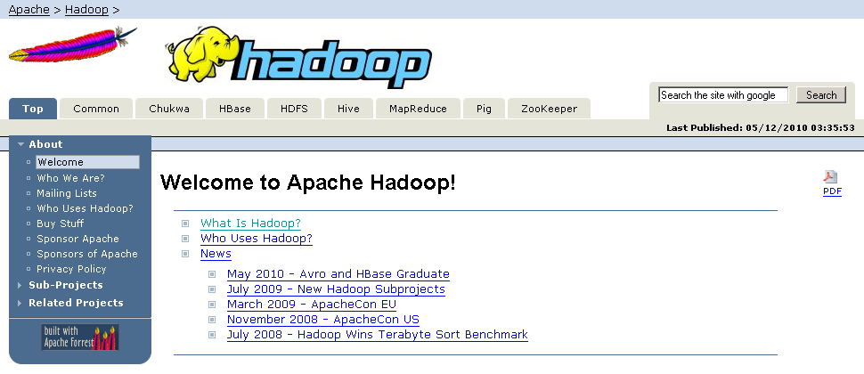
二、Hadoop 相關子專案
Hadoop Common: The common utilities that support the other Hadoop subprojects.
HDFS: A distributed file system that provides high throughput access to application data.
MapReduce: A software framework for distributed processing of large data sets on compute clusters.

Slide 32
Hadoop 相關子專案
Chukwa: A data collection system for managing large distributed systems.
HBase: A scalable, distributed database that supports structured data storage for large tables.
Hive: A data warehouse infrastructure that provides data summarization and ad hoc querying.
Pig: A high-level data-flow language and execution framework for parallel computation.
ZooKeeper: A high-performance coordination service for distributed applications.

Slide 33
Hadoop 生態系(Ecosystem)
Pig
Chukwa
Hive
HBase
MapReduce
HDFS
ZooKeeper
Hadoop Core
(Hadoop Common)
Avro
Source: Hadoop: The Definitive Guide

Slide 34

Avro
Avro is a data serialization system.
It provides:
  Rich data structures.
  A compact, fast, binary data format.
  A container file, to store persistent data.
  Remote procedure call (RPC).
  Simple integration with dynamic languages.
For more detail, please check the official document: http://avro.apache.org/docs/current/

Slide 35

Zoo Keeper
http://hadoop.apache.org/zookeeper/
ZooKeeper is a centralized service for maintaining configuration information, naming, providing distributed synchronization, and providing group services. All of these kinds of services are used in some form or another by distributed applications.

Slide 36

Pig
http://hadoop.apache.org/pig/
Pig is a platform for analyzing large data sets that consists of a high-level language for expressing data analysis programs, coupled with infrastructure for evaluating these programs.
Pig's infrastructure layer consists of a compiler that produces sequences of Map-Reduce programs
Pig's language layer currently consists of a textual language called Pig Latin, which has the following key properties:
  Ease of programming
  Optimization opportunities
  Extensibility

Slide 37

Hive
http://hadoop.apache.org/hive/
Hive is a data warehouse infrastructure built on top of Hadoop that provides tools to enable easy data summarization, adhoc querying and analysis of large datasets data stored in Hadoop files.
Hive QL is based on SQL and enables users familiar with SQL to query this data.

Slide 38

HBase
HBase is a distributed column-oriented database built on top of HDFS.
A distributed data store that can scale horizontally to 1,000s of commodity servers and petabytes of indexed storage.
Designed to operate on top of the Hadoop distributed file system (HDFS) or Kosmos File System (KFS, aka Cloudstore) for scalability, fault tolerance, and high availability.
Integrated into the Hadoop map-reduce platform and paradigm.

Slide 39

Chukwa
http://hadoop.apache.org/chukwa/
Chukwa is an open source data collection system for monitoring large distributed systems.
built on top of HDFS and Map/Reduce framework
includes a ﬂexible and powerful toolkit for displaying, monitoring and analyzing results to make the best use of the collected data.

Slide 40

Mahout
http://mahout.apache.org/
Mahout is a scalable machine learning libraries.
implemented on top of Apache Hadoop using the map/reduce paradigm.
Mahout currently has
  Collaborative Filtering
  User and Item based recommenders
  K-Means, Fuzzy K-Means clustering
  Mean Shift clustering
  More ...

Slide 41
Hadoop 只支援 Java 嗎？
Although the Hadoop framework is implemented in JavaTM, Map/Reduce applications need not be written in Java.
Hadoop Streaming is a utility which allows users to create and run jobs with any executables (e.g. shell utilities) as the mapper and/or the reducer.
Hadoop Pipes is a SWIG-compatible C++ API to implement Map/Reduce applications (non JNITM based).

Slide 42
Hadoop Pipes (C++, Python)
Hadoop Pipes allows C++ code to use Hadoop DFS and map/reduce.
The C++ interface is "swigable" so that interfaces can be generated for python and other scripting languages.
For more detail, check the API Document of org.apache.hadoop.mapred.pipes
You can also find example code at
hadoop-*/src/examples/pipes
About the pipes C++ WordCount example code:
http://wiki.apache.org/hadoop/C++WordCount

Slide 43
Hadoop Streaming
Hadoop Streaming is a utility which allows users to create and run Map-Reduce jobs with any executables (e.g. Unix shell utilities) as the mapper and/or the reducer.
It's useful when you need to run existing program written in shell script, perl script or even PHP.
Note: both the mapper and the reducer are executables that read the input from STDIN (line by line) and emit the output to STDOUT.
For more detail, check the official document of Hadoop Streaming

Slide 44
Running Hadoop Streaming
jazz@hadoop:~$ hadoop jar hadoop-streaming.jar –help
Usage: $HADOOP_HOME/bin/hadoop [--config dir] jar \
$HADOOP_HOME/hadoop-streaming.jar [options]
Options:
-input <path> DFS input file(s) for the Map step
-output <path> DFS output directory for the Reduce step
-mapper <cmd|JavaClassName> The streaming command to run
-combiner <JavaClassName> Combiner has to be a Java class
-reducer <cmd|JavaClassName> The streaming command to run
-file <file> File/dir to be shipped in the Job jar file
-dfs <h:p>|local Optional. Override DFS configuration
-jt <h:p>|local Optional. Override JobTracker configuration
-additionalconfspec specfile Optional.
-inputformat TextInputFormat(default)|SequenceFileAsTextInputFormat|JavaClassName Optional.
-outputformat TextOutputFormat(default)|JavaClassName Optional.
… More …

Slide 45
Hadoop Streaming 範例 (1)
hadoop:~$ hadoop fs -rmr input output
hadoop:~$ hadoop fs -put /etc/hadoop/conf input
hadoop:~$ hadoop jar hadoop-streaming.jar -input input -output output -mapper /bin/cat -reducer /usr/bin/wc

Slide 46
Hadoop Streaming 範例 (2)
hadoop:~$ echo "sed -e \"s/ /\n/g\" | grep ." > streamingMapper.sh
hadoop:~$ echo "uniq -c | awk '{print \$2 \"\t\" \$1}'" > streamingReducer.sh
hadoop:~$ chmod a+x streamingMapper.sh
hadoop:~$ chmod a+x streamingReducer.sh
hadoop:~$ hadoop fs -put /etc/hadoop/conf input
hadoop:~$ hadoop jar hadoop-streaming.jar -input input -output output -mapper streamingMapper.sh -reducer streamingReducer.sh -file streamingMapper.sh -file streamingReducer.sh

Slide 47
三、Map Reduce 與HDFS
3.A：HDFS 檔案系統
3.B：MapReduce 演算法

Slide 48
三、Map Reduce 與HDFS
3.A：HDFS - 檔案系統
HDFS = Hadoop Distributed File System，是Hadoop用來存放資料的分散式檔案系統，因此若要讓Hadoop運算資料，就要將待運算的資料放到這個空間才可以；同理可知運算後的資料...。

Slide 49
HDFS: 開發動機
基於 Google File System (GFS)
用便宜而不可靠的電腦，打造互為備援的儲存媒介，拿來存放海量資料。
為何不使用現存的檔案系統呢?
  不同的工作負載與設計優先權
  須處理比其他檔案系統還要更大的資料集

Slide 50
基本假設
高單元故障率
  便宜的個人電腦商品總是容易故障
海量檔案的『客觀』參考數字
  就只是幾百萬個檔案而已...
  每個大小約100MB或更大; 通常以數GB的檔案最常見
這些檔案都只寫一次(write-once)，多數是附加(append)
大量的串流讀取需求
持續而大量的資料通量(throughput)遠比較短的反應延遲( latency)來得重要

Slide 51
HDFS 設計準則
檔案以區塊(block)方式儲存
  每個區塊大小遠比多數檔案系統都來得大(預設值為64MB)
透過複本機制來提高可靠度
  每個區塊至少備分到三台以上的DataNode
單一master (NameNode) 來協調存取及屬性資料(metadata)
  簡易的集中控管機制
沒有資料快取機制(No data caching)
  快取對於大資料集與串流讀取沒太大幫助
熟悉的介面，但客制化的API
  簡化問題；專注於分散式應用

Slide 52
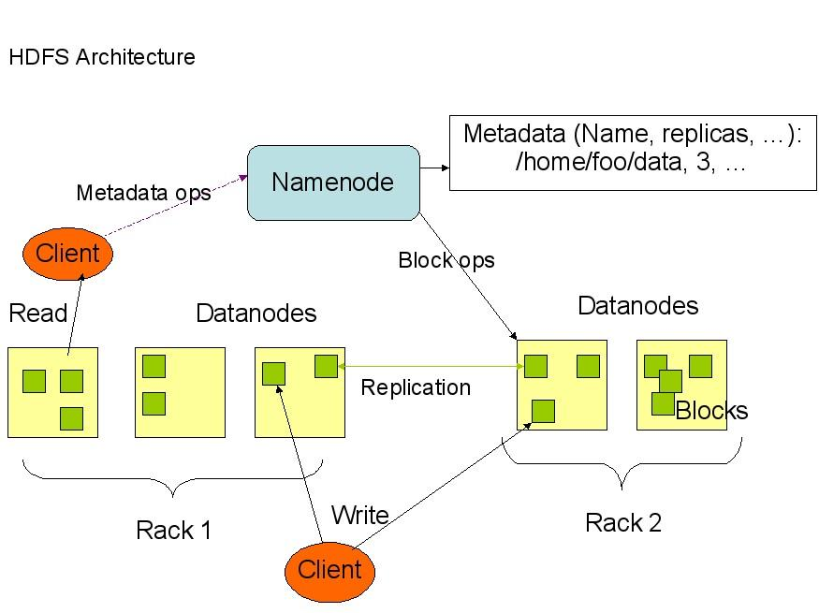
管理資料

Slide 53
HDFS 運作
Namenode (the master)
檔案路徑– 副本數 , 由哪幾個block組成
name:/users/joeYahoo/myFile - copies:2, blocks:{1,3}
name:/users/bobYahoo/someData.gzip, copies:3, blocks:{2,4,5}
Metadata
Client
I/O
Datanodes (the slaves)
1
2
1
4
2
5
2
3
4
3
4
5
5

Slide 54
HDFS 運作
目的：提高系統的可靠性與讀取的效率
  可靠性：節點失效時讀取副本已維持正常運作
  讀取效率：分散讀取流量 （但增加寫入時效能瓶頸）
Namenode
JobTracker
file1 (1,3)
file2 (2,4,5)
Map tasks
Reduce tasks
TaskTracker
TT
ask for task
Block 1
1
TT
2
TT
TT
1
4
2
5
2
TT
3
TT
4
3
4
5
5

Slide 55
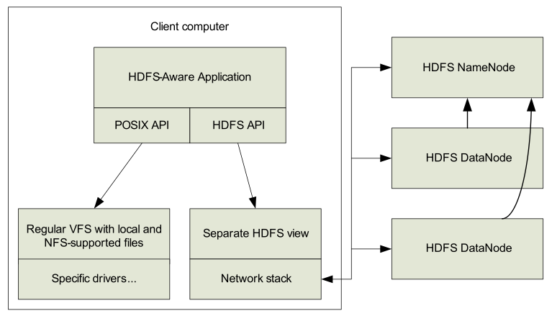
HDFS 系統流程圖

Slide 56
三、Map Reduce 與HDFS
3.B : MapReduce 演算法
Hadoop 的運算方式是透過Map/Reduce 演算法構成，也意謂著，要透過Hadoop API 撰寫平行分散式程式，則一定要懂 Map / Reduce

Slide 57
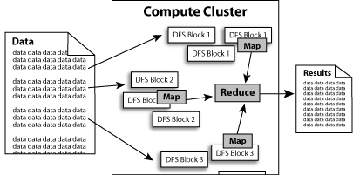
Map / Reduce 定義
MapReduce is a software framework to support distributed computing on large data sets on clusters of computers.
Notes:
一個使用在大量節點叢集上計算各式各樣問題的軟體架構

Slide 58
演算法
Functional Programming : Map Reduce
  map(...) :
    [ 1,2,3,4 ] – (*2) -> [ 2,4,6,8 ]
  reduce(...):
    [ 1,2,3,4 ] - (sum) -> 10
  對應演算法中的Divide and conquer
  將問題分解成很多個小問題之後，再做總和
58
Notes:
58

Slide 59
Map
One-to-one Mapper
Explode Mapper
Filter Mapper
let map(k, v) =
Emit(k.toUpper(), v.toUpper())
  (“Foo”, “other”) → (“FOO”, “OTHER”)
  (“key2”, “data”) → (“KEY2”, “DATA”)
let map(k, v) =
foreach char c in v:
emit(k, c)
  (“A”, “cats”) → (“A”, “c”), (“A”, “a”),
  (“A”, “t”), (“A”, “s”)
  (“foo”, 7) → (“foo”, 7)
  (“test”, 10) → (nothing)
  let map(k, v) =
  if (isPrime(v)) then emit(k, v)

Slide 60
Reduce
Example: Sum Reducer
let reduce(k, vals) =
sum = 0
foreach int v in vals:
sum += v
emit(k, sum)
(“A”, [42, 100, 312]) → (“A”, 454)
(“B”, [12, 6, -2]) → (“B”, 16)

Slide 61
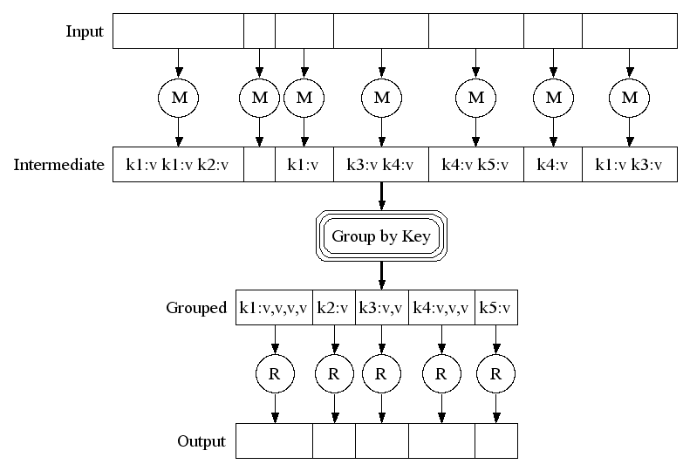
MapReduce 單台
Map 數量依輸入檔案的block數為主，Reduce數量由系統決定
Sort 的規則為 key的字母順序
61
Notes:
61

Slide 62
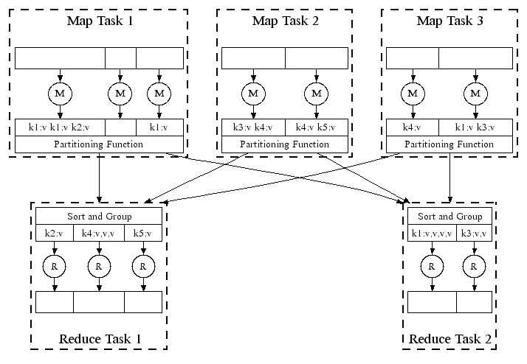
MapReduce 多台
62
Notes:
62

Slide 63
MapReduce 運作流程
input
HDFS
map
sort/copy
output
HDFS
merge
split 0
split 1
split 2
split 3
split 4
reduce
part0
map
reduce
part1
map
JobTracker跟NameNode取得需要運算的blocks
JobTracker選數個TaskTracker來作Map運算，產生些中間檔案
JobTracker將中間檔案整合排序後，複製到需要的TaskTracker去
JobTracker派遣TaskTracker 作reduce
reduce完後通知JobTracker與Namenode以產生output
63
Notes:
63

Slide 64
實例範例
I am a tiger, you are also a tiger
a,2
also,1
am,1
are,1
I,1
tiger,2
you,1
map
I,1
am,1
a,1
a,2
also,1
am,1
are,1
a, 1
a,1
also,1
am,1
are,1
I,1
tiger,1
tiger,1
you,1
reduce
map
tiger,1
you,1
are,1
I, 1
tiger,2
you,1
reduce
map
also,1
a, 1
tiger,1
JobTracker先選了三個Tracker做map
Map結束後，hadoop進行中間資料的整理與排序
JobTracker再選兩個TaskTracker作reduce
Notes:
64

Slide 65
四、寫Code 環境準備
4.A : Console 端
編譯與執行
4.B : 透過 Eclipse 開發與測試運算

Slide 66
Java 之編譯與執行
編譯
  javac _{Δ} -classpath _{Δ} hadoop-*-core.jar _{Δ} -d _{Δ} MyJava _{Δ} MyCode.java
封裝
  jar _{Δ} -cvf _{Δ} MyJar.jar _{Δ} -C _{Δ} MyJava _{Δ} .
執行
  bin/hadoop _{Δ} jar _{Δ} MyJar.jar _{Δ} MyCode _{Δ} HDFS_Input/ _{Δ} HDFS_Output/
所在的執行目錄為Hadoop_Home
./MyJava = 編譯後程式碼目錄
Myjar.jar = 封裝後的編譯檔
先放些文件檔到HDFS上的input目錄
./input; ./ouput = hdfs的輸入、輸出目錄
66
Notes:
66

Slide 67
WordCount1 練習 (I)
cd $HADOOP_HOME; mkdir input_local
bin/hadoop dfs -mkdir input
echo "I like NCHC Cloud Course." > input_local/input1
echo "I like nchc Cloud Course, and we enjoy this crouse." > input_local/input2
bin/hadoop dfs -put input_local input
bin/hadoop dfs -ls input
Notes:
67

Slide 68
WordCount1 練習 (II)
編輯WordCount.java http://trac.nchc.org.tw/cloud/attachment/wiki/jazz/Hadoop_Lab6/WordCount.java?format=raw
mkdir MyJava
javac -classpath hadoop-*-core.jar -d MyJava WordCount.java
jar -cvf wordcount.jar -C MyJava .
bin/hadoop jar wordcount.jar WordCount input/ output/
所在的執行目錄為Hadoop_Home（因為hadoop-*-core.jar ）
javac編譯時需要classpath, 但hadoop jar時不用
wordcount.jar = 封裝後的編譯檔，但執行時需告知class name
Hadoop進行運算時，只有 input 檔要放到hdfs上，以便hadoop分析運算；執行檔（wordcount.jar）不需上傳，也不需每個node都放，程式的載入交由java處理
Notes:
68

Slide 69
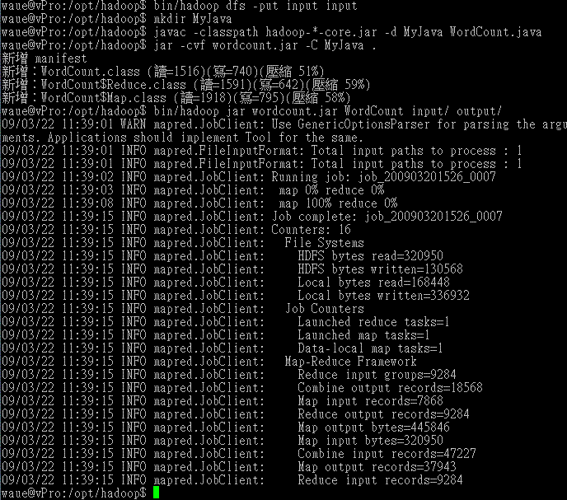
WordCount1 練習(III)
Notes:
69

Slide 70
WordCount1 練習(IV)
Notes:
70

Slide 71
BTW …
雖然Hadoop框架是用Java實作，但Map/Reduce應用程序則不一定要用 Java來寫
Hadoop Streaming ：
  執行作業的工具，使用者可以用其他語言 （如：PHP）套用到Hadoop的mapper和reducer
Hadoop Pipes：C++ API
Notes:
71

Slide 72
四、寫Code 環境準備
4.A : Console 端編譯與執行
4.B : 透過 Eclipse
開發與測試運算

Slide 73
Requirements
Hadoop 0.20.0 up
Java 1.6
Eclipse 3.3 up
Hadoop Eclipse Plugin 0.20.0 up

Slide 74
安裝Hadoop Eclipse Plugin
Hadoop Eclipse Plugin 0.20.0
  From
  $Hadoop_0.20.0_home/contrib/eclipse-plugin/hadoop-0.20.0-eclipse-plugin.jar
Hadoop Eclipse Plugin 0.20.1
  Compiler needed
  Or download from
  http://hadoop-eclipse-plugin.googlecode.com/files/hadoop-0.20.1-eclipse-plugin.jar
copy to $Eclipse_home/plugins/

Slide 75
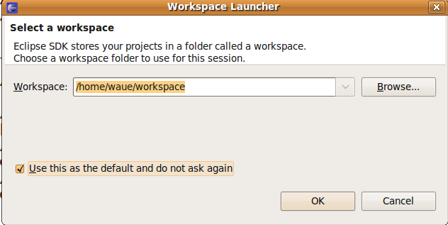
1 打開Eclipse, 設定專案目錄

Slide 76
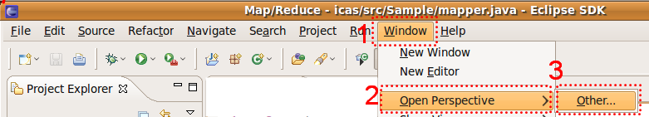
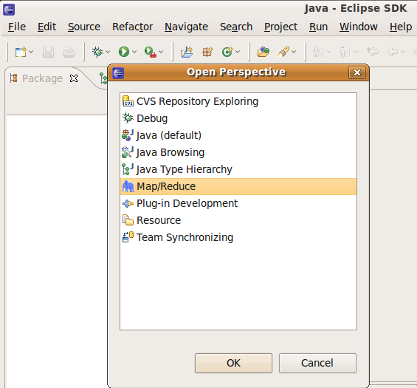
2. 使用Hadoop mode視野
1. Window
2. Open Perspective
3. Other
若有看到MapReduce的大象圖示代表Hadoop Eclipse plugin 有安裝成功， 若沒有請檢查是否有安之裝正確

Slide 77
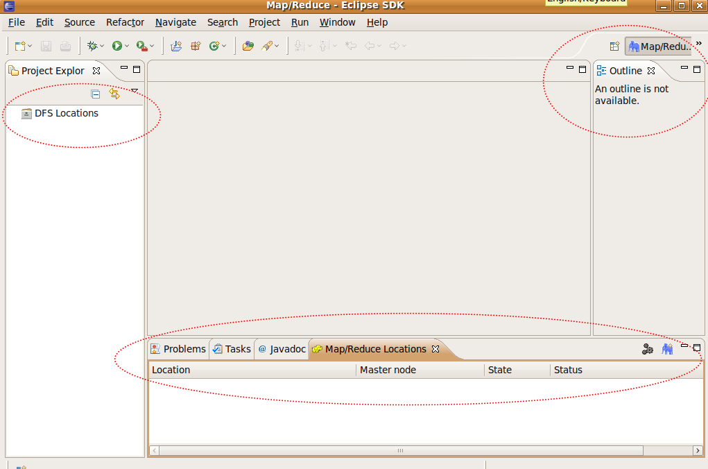
3. 使用Hadoop視野，主畫面將出現三個功能

Slide 78
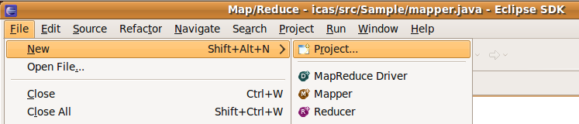
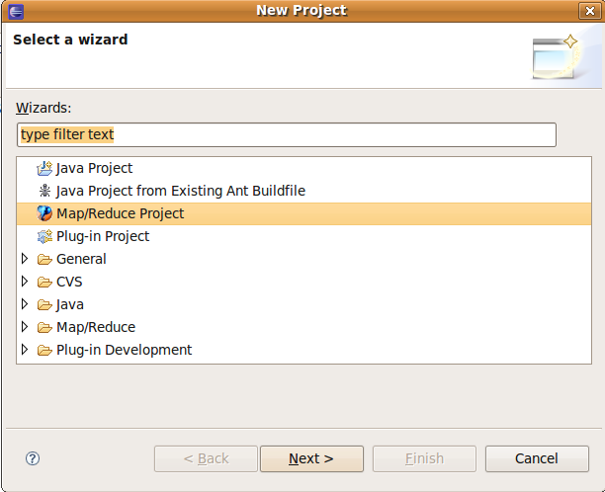
4.建立一個Hadoop專案
開出新專案
選擇Map/Reduce 專案

Slide 79
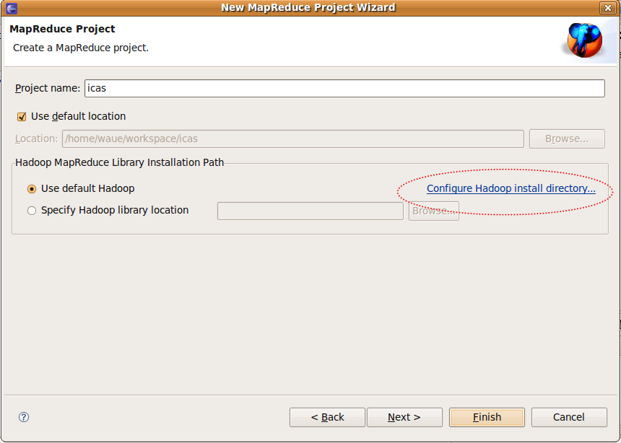
4-1. 輸入專案名稱並點選設定Hadoop安裝路徑
由此設定專案名稱
由此設定Hadoop的安裝路徑

Slide 80
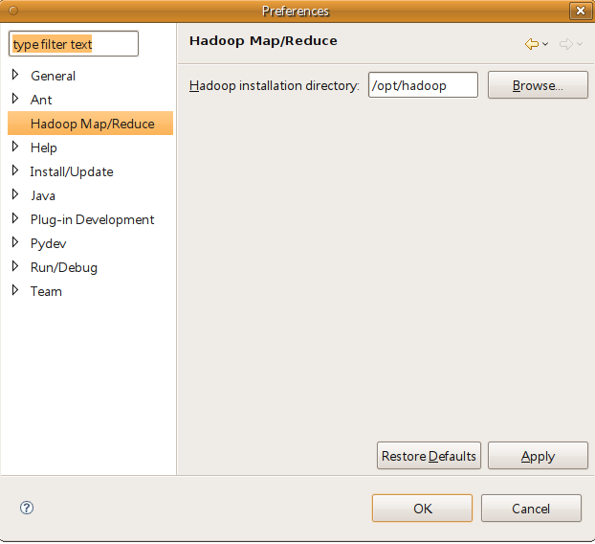
4-1-1. 填入Hadoop安裝路徑
於此輸入您Hadoop的安裝路徑，之後選擇 ok

Slide 81
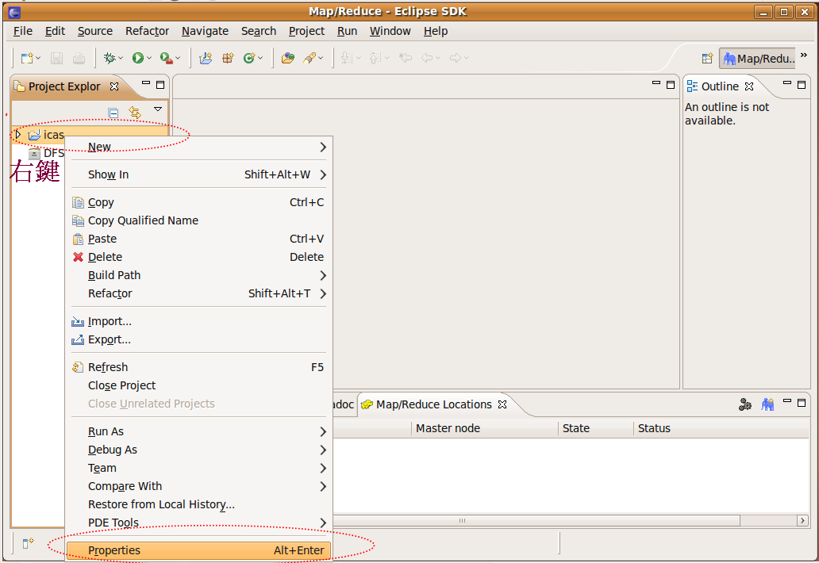
5. 設定Hadoop專案細節
1. 右鍵點選
2. 選擇Properties

Slide 82
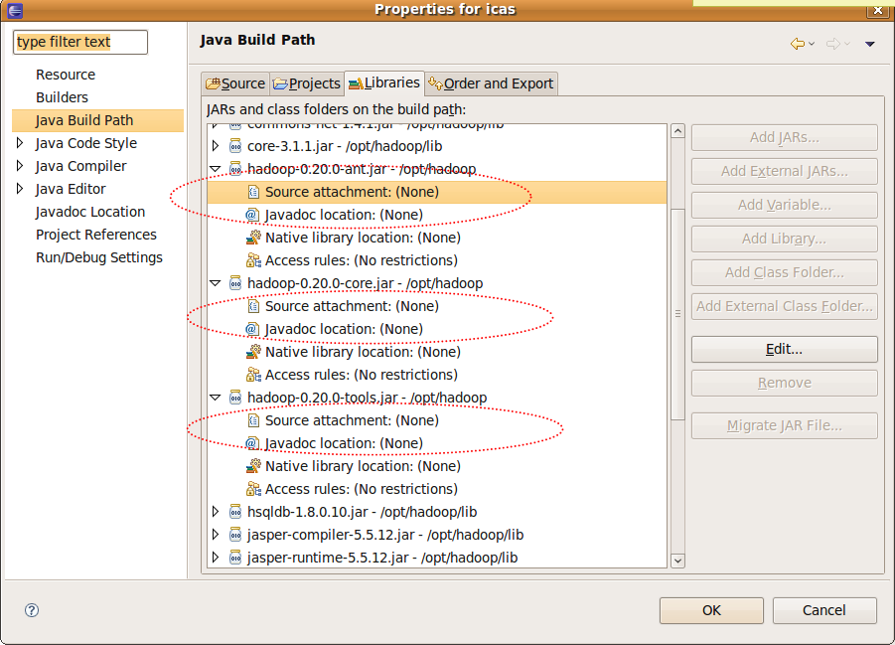
5-1. 設定原始碼與文件路徑
選擇 Java Build Path
以下請輸入正確的Hadoop原始碼與API文件檔路徑，如
source ：/opt/hadoop/src/
javadoc：file:/opt/hadoop/docs/api/

Slide 83
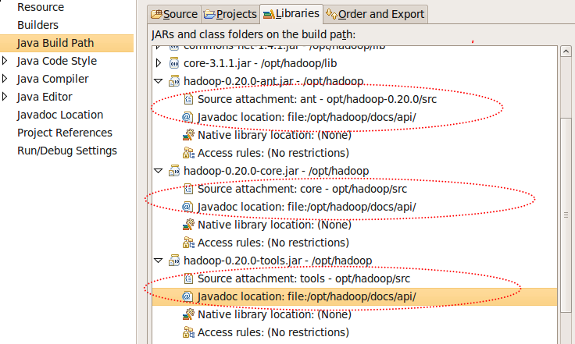
5-1-1. 完成圖

Slide 84
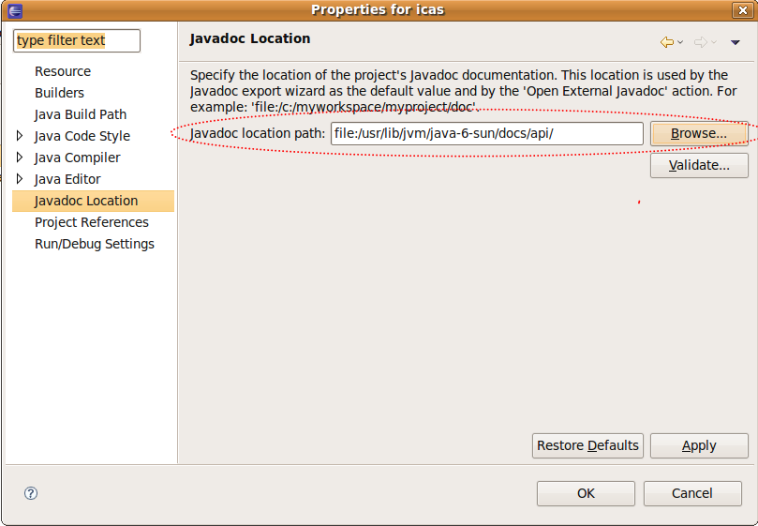
5-2. 設定java doc的完整路徑
輸入java 6 的API正確路徑，輸入完後可選擇validate以驗證是否正確
選擇 Javadoc Location

Slide 85
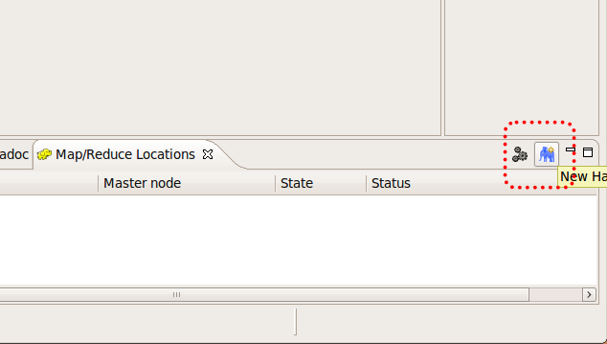
6. 連結Hadoop Server與Eclipse
點選此圖示

Slide 86
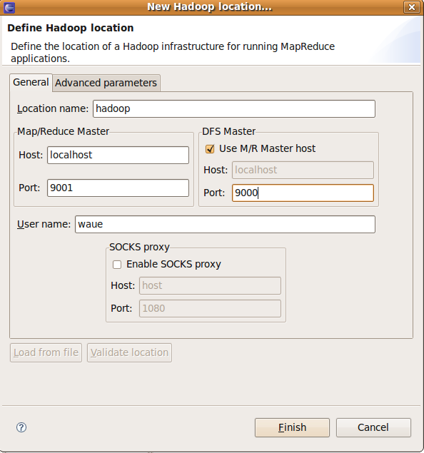
6-1 . 設定你要連接的Hadoop主機
任意填一個名稱
HDFS監聽的Port (設定於core-site.xml)
輸入主機位址或domain name
MapReduce 監聽的Port (設定於mapred-site.xml)
你在此Hadoop Server上的Username

Slide 87
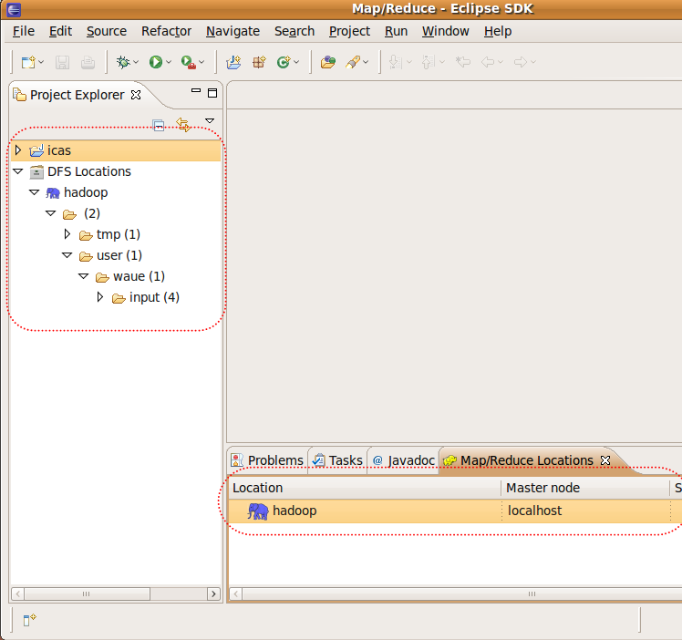
6-2 若正確設定則可得到以下畫面
HDFS的資訊，可直接於此操作檢視、新增、上傳、刪除等命令
若有Job運作，可於此視窗檢視

Slide 88
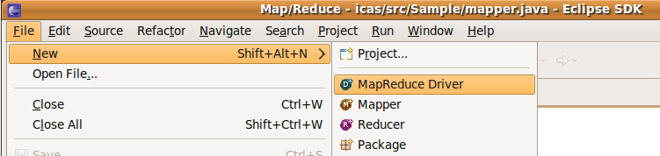
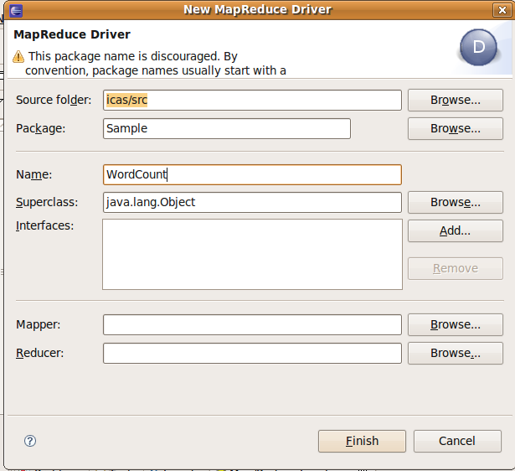
7. 新增一個Hadoop程式
首先先建立一個WordCount
程式，其他欄位任意

Slide 89
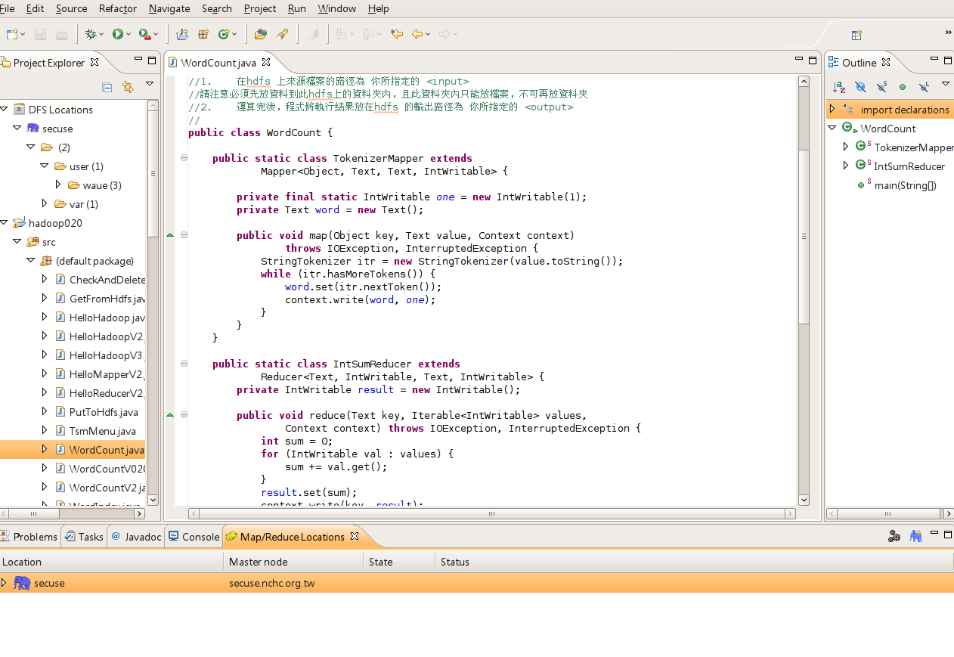
7.1 於程式窗格內輸入程式碼
此區為程式窗格

Slide 90
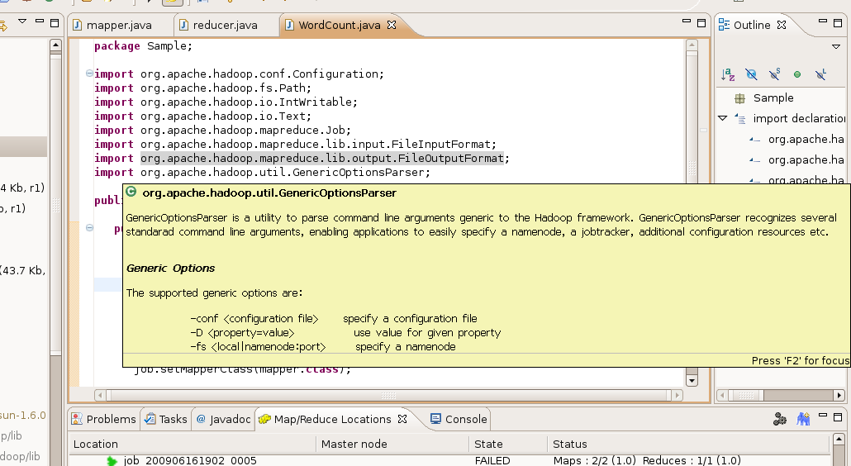
7.2 補充
若之前doc部份設定正確，則滑鼠移至程式碼可取得API完整說明

Slide 91
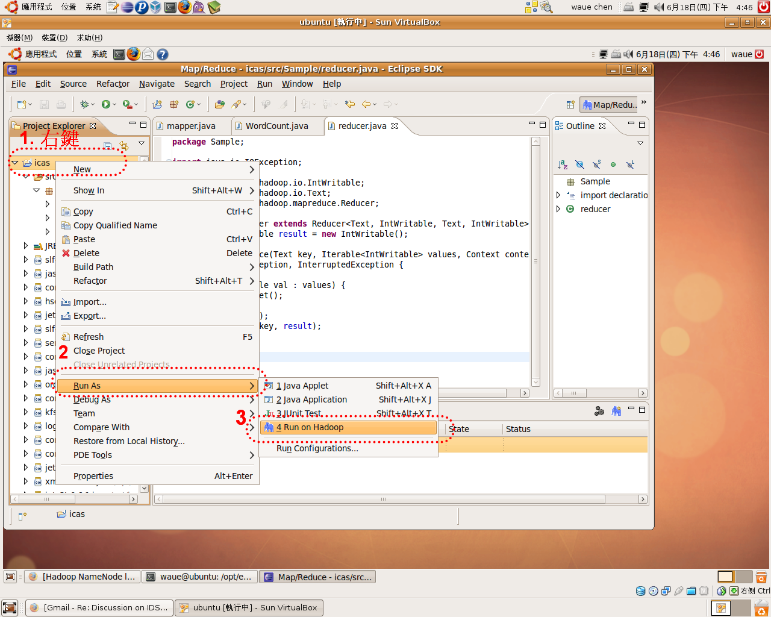
8. 運作
於欲運算的程式碼處點選右鍵 → Run As → Run on Hadoop

Slide 92
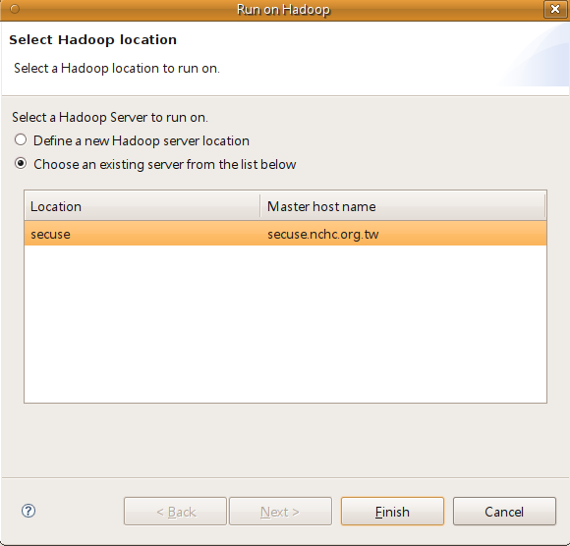
8-1 選擇之前設定好所要運算的主機

Slide 93

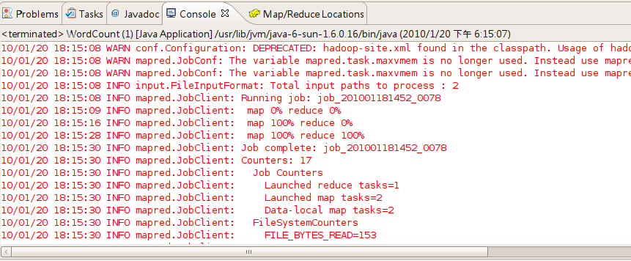
8.2 運算資訊出現於Eclipse 右下方的Console 視窗
放大

Slide 94
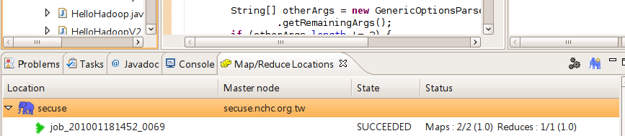
8.3 剛剛運算的結果出現如下圖
放大

Slide 95
Conclusions
優點
  快速開發程式
  易於除錯
  智慧尋找函式庫
  自動鍊結API
  直接操控 HDFS 與 JobTracker
  …
缺點
  Plugin 並會因Eclipse 版本而有不同的狀況
Notes:
95

Slide 96
五、開發Hadoop Map/Reduce
程式設計者只需要解決”真實的”問題，架構面留給MapReduce

Slide 97
Hadoop 的MapReduce API提供
自動的平行化與工作分配
容錯特性
狀態監控工具
一個乾淨的抽象化(abstration)供程式設計師使用

Slide 98
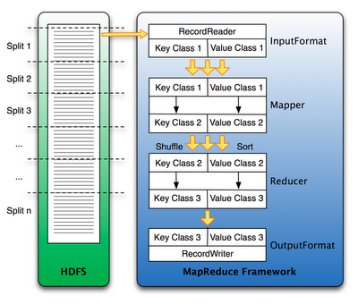

HDFS & MapReduce
HDFS
Input
Output
部份圖片來源：http://www.larsgeorge.com/2009/05/hbase-mapreduce-101-part-i.html

Slide 99
<Key, Value> Pair
Map
Input
Row Data
Map
key1
val
Output
key2
val
key1
val
…
…
Select Key
Reduce
Input
key1
val
val
….
val
Reduce
Output
key
values

Slide 100
Program Prototype (v 0.20)
Class MR{
static public Class Mapper …{
}
static public Class Reducer …{
}
main(){
Configuration conf = new Configuration();
Job job = new Job(conf, “job name");
job.setJarByClass(thisMainClass.class);
job.setMapperClass(Mapper.class);
job.setReduceClass(Reducer.class);
FileInputFormat.addInputPaths(job, new Path(args[0]));
FileOutputFormat.setOutputPath(job, new Path(args[1]));
job.waitForCompletion(true);
}}
Map 區
Map 程式碼
Reduce 區
Reduce 程式碼
設定區
其他的設定參數程式碼
Notes:
100

Slide 101
Class Mapper (v 0.20)
import org.apache.hadoop.mapreduce.Mapper;
class MyMap extends
Mapper < , , , >
{
// 全域變數區
public void map ( key, value,
Context context )throws IOException,InterruptedException
{
// 區域變數與程式邏輯區
context.write( NewKey, NewValue);
}
}
1
2
3
4
5
6
7
8
9
INPUT
KEY
Class
INPUT VALUE
Class
OUTPUT KEY
Class
OUTPUT VALUE
Class
INPUT
KEY
Class
INPUT VALUE
Class
Notes:
101

Slide 102
Class Reducer (v 0.20)
import org.apache.hadoop.mapreduce.Reducer;
class MyRed extends
Reducer < , , , >
{
// 全域變數區
public void reduce ( key, Iterable< > values,
Context context) throws IOException,InterruptedException
{
// 區域變數與程式邏輯區
context.write( NewKey, NewValue);
}
}
1
2
3
4
5
6
7
8
9
INPUT
KEY
Class
INPUT VALUE
Class
OUTPUT KEY
Class
OUTPUT VALUE
Class
INPUT
KEY
Class
INPUT VALUE
Class
Notes:
102

Slide 103
其他常用的設定參數
設定 Combiner
  Job.setCombinerClass ( … );
設定 output class
  Job.setMapOutputKeyClass( … );
  Job.setMapOutputValueClass( … );
  Job.setOutputKeyClass( … );
  Job.setOutputValueClass( … );

Slide 104
Class Combiner
指定一個combiner，它負責對中間過程的輸出進行聚集，這會有助於降低從Mapper 到 Reducer數據傳輸量。
可不用設定交由Hadoop預設
也可不實做此程式，引用Reducer
設定
  JobConf.setCombinerClass(Class)
Notes:
104

Slide 105
範例一 (1) - mapper
public class HelloHadoop {
static public class HelloMapper extends
Mapper<LongWritable, Text, LongWritable, Text> {
public void map(LongWritable key, Text value, Context context)
throws IOException, InterruptedException {
context.write((LongWritable) key, (Text) value);
}
} // HelloReducer end
..(待續) …

Slide 106
範例一 (2) - reducer
static public class HelloReducer extends
Reducer<LongWritable, Text, LongWritable, Text> {
public void reduce(LongWritable key, Iterable<Text> values,
Context context) throws IOException, InterruptedException {
Text val = new Text();
for (Text str : values) {
val.set(str.toString());
}
context.write(key, val);
}
} // HelloReducer end
..(待續) …

Slide 107
範例一 (3) - main
public static void main(String[] args) throws IOException,
InterruptedException, ClassNotFoundException {
Configuration conf = new Configuration();
Job job = new Job(conf, "Hadoop Hello World");
job.setJarByClass(HelloHadoop.class);
FileInputFormat.setInputPaths(job, "input");
FileOutputFormat.setOutputPath(job, new Path("output-hh1"));
job.setMapperClass(HelloMapper.class);
job.setReducerClass(HelloReducer.class);
job.waitForCompletion(true);
} // main end
} // wordcount class end
// 完

Slide 108
七、Hadoop 程式範例
7.1：HDFS 操作篇
7.2：MapReduce運算篇

Slide 109
傳送檔案至HDFS
// 將檔案從local上傳到 hdfs , src 為 local 的來源, dst 為 hdfs 的目的端
public class PutToHdfs {
static boolean putToHdfs(String src, String dst, Configuration conf) {
Path dstPath = new Path(dst);
try {
// 產生操作hdfs的物件
FileSystem hdfs = dstPath.getFileSystem(conf);
// 上傳
hdfs.copyFromLocalFile(false, new Path(src),new Path(dst));
} catch (IOException e) {
e.printStackTrace();
return false;
}
return true;
}

Slide 110
從HDFS取回檔案
// 將檔案從hdfs下載回local, src 為 hdfs的來源, dst 為 local 的目的端
public class GetFromHdfs {
static boolean getFromHdfs(String src,String dst, Configuration conf) {
Path dstPath = new Path(src);
try {
// 產生操作hdfs的物件
FileSystem hdfs = dstPath.getFileSystem(conf);
// 下載
hdfs.copyToLocalFile(false, new Path(src),new Path(dst));
} catch (IOException e) {
e.printStackTrace();
return false;
}
return true;
}

Slide 111
檢查與刪除檔案
// checkAndDelete函式，檢查是否存在該資料夾，若有則刪除之
public class CheckAndDelete {
static boolean checkAndDelete(final String path, Configuration conf) {
Path dst_path = new Path(path);
try {
// 產生操作hdfs的物件
FileSystem hdfs = dst_path.getFileSystem(conf);
// 檢查是否存在
if (hdfs.exists(dst_path)) {
// 有則刪除
hdfs.delete(dst_path, true);
} } catch (IOException e) {
e.printStackTrace();
return false;
} return true; }

Slide 112
七、Hadoop 程式範例
7.1：HDFS 操作篇
7.2：MapReduce運算篇

Slide 113
範例二 (1) HelloHadoopV2
說明：
此程式碼比HelloHadoop 增加了
* 檢查輸出資料夾是否存在並刪除
* input 資料夾內的資料若大於兩個，則資料不會被覆蓋
* map 與 reduce 拆開以利程式再利用
測試方法：
將此程式運作在hadoop 0.20 平台上，執行：
---------------------------
hadoop jar V2.jar HelloHadoopV2
---------------------------
注意：
1. 在hdfs 上來源檔案的路徑為 "/user/$YOUR_NAME/input" , 請注意必須先放資料到此hdfs上的資料夾內，且此資料夾內只能放檔案，不可再放資料夾
2. 運算完後，程式將執行結果放在hdfs 的輸出路徑為 "/user/$YOUR_NAME/output-hh2"

Slide 114
範例二 (2)
public class HelloHadoopV2 {
public static void main(String[] args) throws IOException,
InterruptedException, ClassNotFoundException {
Configuration conf = new Configuration();
Job job = new Job(conf, "Hadoop Hello World 2");
job.setJarByClass(HelloHadoopV2.class);
// 設定 map and reduce 以及 Combiner class
job.setMapperClass(HelloMapperV2.class);
job.setCombinerClass(HelloReducerV2.class);
job.setReducerClass(HelloReducerV2.class);
// 設定map的輸出型態
job.setMapOutputKeyClass(Text.class);
job.setMapOutputValueClass(Text.class);
// 設定reduce的輸出型態
job.setOutputKeyClass(Text.class);
job.setOutputValueClass(Text.class);
FileInputFormat.addInputPath
(job, new Path("input"));
FileOutputFormat.setOutputPath
(job, new Path("output-hh2"));
// 呼叫checkAndDelete函式，
// 檢查是否存在該資料夾，若有則刪除之
CheckAndDelete.checkAndDelete("output-hh2", conf);
boolean status = job.waitForCompletion(true);
if (status) {
System.err.println("Integrate Alert Job Finished !");
} else {
System.err.println("Integrate Alert Job Failed !");
System.exit(1);
} } }

Slide 115
範例二 (3)
public class HelloMapperV2 extends Mapper <LongWritable, Text, Text, Text> {
public void map(LongWritable key, Text value, Context context)
throws IOException, InterruptedException {
context.write(new Text(key.toString()), value);
} }
public class HelloReducerV2 extends Reducer<Text, Text, Text, Text> {
public void reduce(Text key, Iterable<Text> values, Context context)
throws IOException, InterruptedException {
String str = new String("");
Text final_key = new Text();
Text final_value = new Text();
// 將key值相同的values，透過 && 符號分隔之
for (Text tmp : values) {
str += tmp.toString() + " &&";
}
final_key.set(key);
final_value.set(str);
context.write(final_key, final_value);
} }

Slide 116
範例三 (1) HelloHadoopV3
說明：
此程式碼再利用了 HelloHadoopV2 的 map , reduce 檔，並且
自動將檔案上傳到hdfs上運算並自動取回結果，還有
提示訊息 、參數輸入 與 印出運算時間 的功能
測試方法：
將此程式運作在hadoop 0.20 平台上，執行：
---------------------------
hadoop jar V3.jar HelloHadoopV3 <local_input> <local_output>
---------------------------
注意：
1. 第一個輸入的參數是在local 的 輸入資料夾，請確認此資料夾內有資料並無子目錄
2. 第二個輸入的參數是在local 的 運算結果資料夾，由程式產生不用事先建立，若有請刪除之

Slide 117
範例三 (2)
public class HelloHadoopV3 {
public static void main(String[] args) throws IOException,
InterruptedException, ClassNotFoundException {
String hdfs_input = "HH3_input";
String hdfs_output = "HH3_output";
Configuration conf = new Configuration();
// 宣告取得參數
String[] otherArgs = new GenericOptionsParser(conf, args)
.getRemainingArgs();
// 如果參數數量不為2 則印出提示訊息
if (otherArgs.length != 2) {
System.err
.println("Usage: hadoop jar HelloHadoopV3.jar <local_input> <local_output>");
System.exit(2);
}
Job job = new Job(conf, "Hadoop Hello World");
job.setJarByClass(HelloHadoopV3.class);
// 再利用上個範例的map 與 reduce
job.setMapperClass(HelloMapperV2.class);
job.setCombinerClass(HelloReducerV2.class);
job.setReducerClass(HelloReducerV2.class);
// 設定map reduce 的key value輸出型態
job.setMapOutputKeyClass(Text.class);
job.setMapOutputValueClass(Text.class);
job.setOutputKeyClass(Text.class);
job.setOutputValueClass(Text.class);

Slide 118
範例三 (2)
// 用 checkAndDelete 函式防止overhead的錯誤
CheckAndDelete.checkAndDelete(hdfs_input, conf);
CheckAndDelete.checkAndDelete(hdfs_output, conf);
// 放檔案到hdfs
PutToHdfs.putToHdfs(args[0], hdfs_input, conf);
// 設定hdfs 的輸入輸出來源路定
FileInputFormat.addInputPath(job, new Path(hdfs_input));
FileOutputFormat.setOutputPath(job, new Path(hdfs_output));
long start = System.nanoTime();
job.waitForCompletion(true);
// 把hdfs的結果取下
GetFromHdfs.getFromHdfs(hdfs_output, args[1], conf);
boolean status = job.waitForCompletion(true);
// 計算時間
if (status) {
System.err.println("Integrate Alert Job Finished !");
long time = System.nanoTime() - start;
System.err.println(time * (1E-9) + " secs.");
} else {
System.err.println("Integrate Alert Job Failed !");
System.exit(1);
} } }

Slide 119
範例四 (1)
public static void main(String[] args) throws Exception {
Configuration conf = new Configuration();
String[] otherArgs = new GenericOptionsParser(conf, args).getRemainingArgs();
if (otherArgs.length != 2) {
System.err.println("Usage: hadoop jar WordCount.jar <input> <output>");
System.exit(2);
}
Job job = new Job(conf, "Word Count");
job.setJarByClass(WordCount.class);
job.setMapperClass(TokenizerMapper.class);
job.setCombinerClass(IntSumReducer.class);
job.setReducerClass(IntSumReducer.class);
job.setOutputKeyClass(Text.class);
job.setOutputValueClass(IntWritable.class);
FileInputFormat.addInputPath(job, new Path(args[0]));
FileOutputFormat.setOutputPath(job, new Path(args[1]));
CheckAndDelete.checkAndDelete(args[1], conf);
System.exit(job.waitForCompletion(true) ? 0 : 1);
}
Notes:
119

Slide 120
範例四 (2)
class TokenizerMapper extends Mapper<LongWritable, Text, Text, IntWritable> {
private final static IntWritable one = new IntWritable(1);
private Text word = new Text();
public void map( LongWritable key, Text value, Context context)
throws IOException , InterruptedException {
String line = ((Text) value).toString();
StringTokenizer itr = new StringTokenizer(line);
while (itr.hasMoreTokens()) {
word.set(itr.nextToken());
context.write(word, one);
}}}
1
2
3
4
5
6
7
8
9
Input key
<word,one>
/user/hadooper/input/a.txt
< no , 1 >
………………….
…………………
No news is a good news.
…………………
no
news
is
a
good
news
< news , 1 >
< is , 1 >
itr
itr
itr
itr
itr
itr
itr
< a, 1 >
< good , 1 >
Input value
line
< news, 1 >
Notes:
120

Slide 121
範例四 (3)
class IntSumReducer extends Reducer< Text, IntWritable, Text, IntWritable> {
IntWritable result = new IntWritable();
public void reduce( Text key, Iterable <IntWritable> values, Context context)
throws IOException, InterruptedException {
int sum = 0;
for ( IntWritable val : values ) sum += val.get();
result.set(sum);
context.write ( key, result);
}}
1
2
3
4
5
6
7
8
for ( int i ; i < values.length ; i ++ ){
sum += values[i].get()
}
<word,one>
< a, 1 >
news
< good, 1 >
<key,SunValue>
< is, 1 >
1
1
< news , 2 >
< news, 1→1 >
< no, 1 >
Notes:
121

Slide 122
範例五 (1) WordCountV2
說明：
用於字數統計，並且增加略過大小寫辨識、符號篩除等功能
測試方法：
將此程式運作在hadoop 0.20 平台上，執行：
---------------------------
hadoop jar WCV2.jar WordCountV2 -Dwordcount.case.sensitive=false \
<input> <output> -skip patterns/patterns.txt
---------------------------
注意：
1. 在hdfs 上來源檔案的路徑為 你所指定的 <input>
請注意必須先放資料到此hdfs上的資料夾內，且此資料夾內只能放檔案，不可再放資料夾
2. 運算完後，程式將執行結果放在hdfs 的輸出路徑為 你所指定的 <output>
3. 請建立一個資料夾 pattern 並在裡面放置pattern.txt，內容如
（一行一個，前置提示符號\）→
\ .
\ ,
\ !

Slide 123
範例五 (2)
public class WordCountV2 extends Configured implements Tool {
public static class Map extends MapReduceBase implements
Mapper<LongWritable, Text, Text, IntWritable> {
static enum Counters { INPUT_WORDS }
private final static IntWritable one = new IntWritable(1);
private Text word = new Text();
private boolean caseSensitive = true;
private Set<String> patternsToSkip = new HashSet<String>();
private long numRecords = 0;
private String inputFile;
public void configure(JobConf job) {
caseSensitive = job.getBoolean("wordcount.case.sensitive", true);
inputFile = job.get("map.input.file");
if (job.getBoolean("wordcount.skip.patterns", false)) {
Path[] patternsFiles = new Path[0];
try {
patternsFiles = DistributedCache.getLocalCacheFiles(job);
} catch (IOException ioe) {
System.err
.println("Caught exception while getting cached files: "
+ StringUtils.stringifyException(ioe));
}
for (Path patternsFile : patternsFiles) {
parseSkipFile(patternsFile);
}}}
private void parseSkipFile(Path patternsFile) {
try {
BufferedReader fis = new BufferedReader(new FileReader(
patternsFile.toString()));
String pattern = null;
while ((pattern = fis.readLine()) != null) {
patternsToSkip.add(pattern); }
} catch (IOException ioe) {
System.err.println("Caught exception while parsing the cached file '"+ patternsFile + "' : " + tringUtils.stringifyException(ioe)); }}
public void map(LongWritable key, Text value,
OutputCollector<Text, IntWritable> output, Reporter reporter)
throws IOException {
String line = (caseSensitive) ? value.toString() : value.toString()
.toLowerCase();
for (String pattern : patternsToSkip)
line = line.replaceAll(pattern, "");
StringTokenizer tokenizer = new StringTokenizer(line);
while (tokenizer.hasMoreTokens()) {
word.set(tokenizer.nextToken());
output.collect(word, one);
reporter.incrCounter(Counters.INPUT_WORDS, 1); }

Slide 124
範例五 (3)
if ((++numRecords % 100) == 0) {
reporter.setStatus("Finished processing " + numRecords
+ " records " + "from the input file: " + inputFile);
} } }
public static class Reduce extends MapReduceBase implements
Reducer<Text, IntWritable, Text, IntWritable> {
public void reduce(Text key, Iterator<IntWritable> values,
OutputCollector<Text, IntWritable> output, Reporter reporter)
throws IOException {
int sum = 0;
while (values.hasNext()) {
sum += values.next().get(); }
output.collect(key, new IntWritable(sum)); } }
public int run(String[] args) throws Exception {
JobConf conf = new JobConf(getConf(), WordCount.class);
conf.setJobName("wordcount");
String[] otherArgs = new GenericOptionsParser(conf, args)
.getRemainingArgs();
if (otherArgs.length < 2) {
System.out.println("WordCountV2 [-Dwordcount.case.sensitive=<false|true>] \\ ");
System.out.println(" <inDir> <outDir> [-skip Pattern_file]");
return 0; }
conf.setOutputKeyClass(Text.class);
conf.setOutputValueClass(IntWritable.class);
conf.setMapperClass(Map.class);
conf.setCombinerClass(Reduce.class);
conf.setReducerClass(Reduce.class);
conf.setInputFormat(TextInputFormat.class);
conf.setOutputFormat(TextOutputFormat.class);
List<String> other_args = new ArrayList<String>();
for (int i = 0; i < args.length; ++i) {
if ("-skip".equals(args[i])) {
DistributedCache
.addCacheFile(new Path(args[++i]).toUri(), conf);
conf.setBoolean("wordcount.skip.patterns", true);
} else {other_args.add(args[i]); } }
FileInputFormat.setInputPaths(conf, new Path(other_args.get(0)));
FileOutputFormat.setOutputPath(conf, new Path(other_args.get(1)));
CheckAndDelete.checkAndDelete(other_args.get(1), conf);
JobClient.runJob(conf);
return 0; }
public static void main(String[] args) throws Exception {
int res = ToolRunner.run(new Configuration(), new WordCountV2(), args);
System.exit(res);
}}

Slide 125
範例六 (1) WordIndex
說明：
將每個字出於哪個檔案，那一行印出來
測試方法：
將此程式運作在hadoop 0.20 平台上，執行：
---------------------------
hadoop jar WI.jar WordIndex <input> <output>
---------------------------
注意：
1. 在hdfs 上來源檔案的路徑為 你所指定的 <input>
請注意必須先放資料到此hdfs上的資料夾內，且此資料夾內只能放檔案，不可再放資料夾
2. 運算完後，程式將執行結果放在hdfs 的輸出路徑為 你所指定的 <output>

Slide 126
範例六 (2)
public class WordIndex {
public static class wordindexM extends
Mapper<LongWritable, Text, Text, Text> {
public void map(LongWritable key, Text value, Context context)
throws IOException, InterruptedException {
FileSplit fileSplit = (FileSplit) context.getInputSplit();
Text map_key = new Text();
Text map_value = new Text();
String line = value.toString();
StringTokenizer st = new StringTokenizer(line.toLowerCase());
while (st.hasMoreTokens()) {
String word = st.nextToken();
map_key.set(word);
map_value.set(fileSplit.getPath().getName() + ":" + line);
context.write(map_key, map_value);
} } }
static public class wordindexR extends Reducer<Text, Text, Text, Text> {
public void reduce(Text key, Iterable<Text> values,
OutputCollector<Text, Text> output, Reporter reporter)
throws IOException {
String v = "";
StringBuilder ret = new StringBuilder("\n");
for (Text val : values) {
v += val.toString().trim();
if (v.length() > 0)
ret.append(v + "\n");
}
output.collect((Text) key, new Text(ret.toString()));
} }

Slide 127
範例六 (2)
public static void main(String[] args) throws IOException,
InterruptedException, ClassNotFoundException {
Configuration conf = new Configuration();
String[] otherArgs = new GenericOptionsParser(conf, args)
.getRemainingArgs();
if (otherArgs.length < 2) {
System.out.println("hadoop jar WordIndex.jar <inDir> <outDir>");
return;
}
Job job = new Job(conf, "word index");
job.setJobName("word inverted index");
job.setJarByClass(WordIndex.class);
job.setMapOutputKeyClass(Text.class);
job.setMapOutputValueClass(Text.class);
job.setOutputKeyClass(Text.class);
job.setOutputValueClass(Text.class);
job.setMapperClass(wordindexM.class);
job.setReducerClass(wordindexR.class);
job.setCombinerClass(wordindexR.class);
FileInputFormat.setInputPaths(job, args[0]);
CheckAndDelete.checkAndDelete(args[1], conf);
FileOutputFormat.setOutputPath(job, new Path(args[1]));
long start = System.nanoTime();
job.waitForCompletion(true);
long time = System.nanoTime() - start;
System.err.println(time * (1E-9) + " secs.");
}}

Slide 128
範例七 (1) YourMenu
說明：
將之前的功能整合起來
測試方法：
將此程式運作在hadoop 0.20 平台上，執行：
---------------------------
hadoop jar YourMenu.jar <功能>
---------------------------
注意：
此程式需與之前的所有範例一起打包成一個jar檔

Slide 129
範例七 (2)
public class YourMenu {
public static void main(String argv[]) {
int exitCode = -1;
ProgramDriver pgd = new ProgramDriver();
if (argv.length < 1) {
System.out.print("******************************************\n"
+ "歡迎使用 NCHC 的運算功能 \n" + "指令： \n"
+ " Hadoop jar NCHC-example-*.jar <功能> \n" + "功能：\n"
+ " HelloHadoop: 秀出Hadoop的<Key,Value>為何 \n"
+ " HelloHadoopV2: 秀出Hadoop的<Key,Value> 進階版 \n"
+ " HelloHadoopV3: 秀出Hadoop的<Key,Value> 進化版 \n"
+ " WordCount: 計算輸入資料夾內分別在每個檔案的字數統計 \n"
+ " WordCountV2: WordCount 進階版 \n"
+ " WordIndex: 索引每個字與其所有出現的所在列 \n"
+ "******************************************\n");
} else {
try {
pgd.addClass("HelloHadoop", HelloHadoop.class, " Hadoop hello world");
pgd.addClass("HelloHadoopV2", HelloHadoopV2.class, " Hadoop hello world V2");
pgd.addClass("HelloHadoopV3", HelloHadoopV3.class, " Hadoop hello world V3");
pgd.addClass("WordCount", WordCount.class, " word count.");
pgd.addClass("WordCountV2", WordCountV2.class, " word count V2.");
pgd.addClass("WordIndex", WordIndex.class, "invert each word in line");
pgd.driver(argv);
// Success
exitCode = 0;
System.exit(exitCode);
} catch (Throwable e) {
e.printStackTrace();
}}}}

Slide 130
Program Prototype (v 0.18)
補充
Class MR{
Class Mapper …{
}
Class Reducer …{
}
main(){
JobConf conf = new JobConf(“MR.class”);
conf.setMapperClass(Mapper.class);
conf.setReduceClass(Reducer.class);
FileInputFormat.setInputPaths(conf, new Path(args[0]));
FileOutputFormat.setOutputPath(conf, new Path(args[1]));
JobClient.runJob(conf);
}}
Map 區
Map 程式碼
Reduce 區
Reduce 程式碼
設定區
其他的設定參數程式碼
Notes:
130

Slide 131
Class Mapper (v0.18)
補充
import org.apache.hadoop.mapred.*;
class MyMap extends MapReduceBase
implements Mapper < , , , >
{
// 全域變數區
public void map ( key, value,
OutputCollector< , > output,
Reporter reporter) throws IOException
{
// 區域變數與程式邏輯區
output.collect( NewKey, NewValue);
}
}
1
2
3
4
5
6
7
8
9
INPUT
KEY
INPUT VALUE
OUTPUT KEY
OUTPUT VALUE
INPUT
KEY
INPUT VALUE
OUTPUT KEY
OUTPUT VALUE
Notes:
131

Slide 132
Class Reducer (v0.18)
補充
import org.apache.hadoop.mapred.*;
class MyRed extends MapReduceBase
implements Reducer < , , , >
{
// 全域變數區
public void reduce ( key, Iterator< > values,
OutputCollector< , > output,
Reporter reporter) throws IOException
{
// 區域變數與程式邏輯區
output.collect( NewKey, NewValue);
}
}
1
2
3
4
5
6
7
8
9
INPUT
KEY
INPUT VALUE
OUTPUT KEY
OUTPUT VALUE
INPUT
KEY
INPUT VALUE
OUTPUT KEY
OUTPUT VALUE
Notes:
132

Slide 133
Conclusions
以上範例程式碼包含
  Hadoop 的key,value 架構
  操作Hdfs 檔案系統
  Map Reduce運算方式
執行hadoop 運算時，程式檔不用上傳至hadoop 上，但資料需要再HDFS內
可運用範例七的程式達成連續運算
Hadoop 0.20 與 Hadoop 0.18 有些API有些許差異，因此在網路上找到Hadoop的程式如果compiler有錯，可以換換對應的Function試試

Slide 134
Hadoop專案分享
透過 一些使用Hadoop的案例帶給大家一些新的啟發

Slide 135
A：用Hadoop 打造 Location Plus
2009/11/17
「Location Plus！」服務，擊敗了其他38組作品獲得Yahoo開發競賽的優勝
從大量的批踢踢BBS文章中，找出臺灣17個城市的熱門話題
每個城市提供30個熱門話題和相關的參考詞
可以讓使用者用這些熱門話題來搜尋 Yahoo知識+、生活+、無名小站等內容
提供了手機版介面，讓使用者到任何地方就知道當地有哪些熱門話題

Slide 136
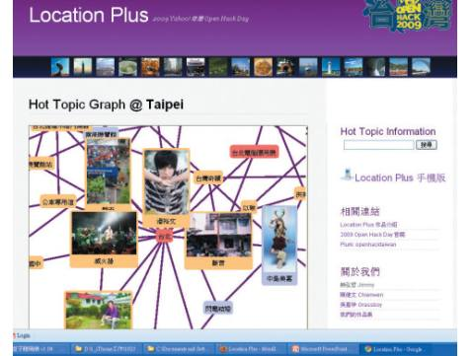
A：Location Plus
用RSS蒐集批踢踢BBS站的十大熱門看板的文章，約20萬筆文章記錄
維基百科提供的30萬筆詞條作為關鍵詞
將所有關鍵詞套用到所有文章紀錄，共需 600億次比對（還不包含排序..）
這些都交給Hadoop吧！
http://www.ithome.com.tw/itadm/article.php?c=58008

Slide 137
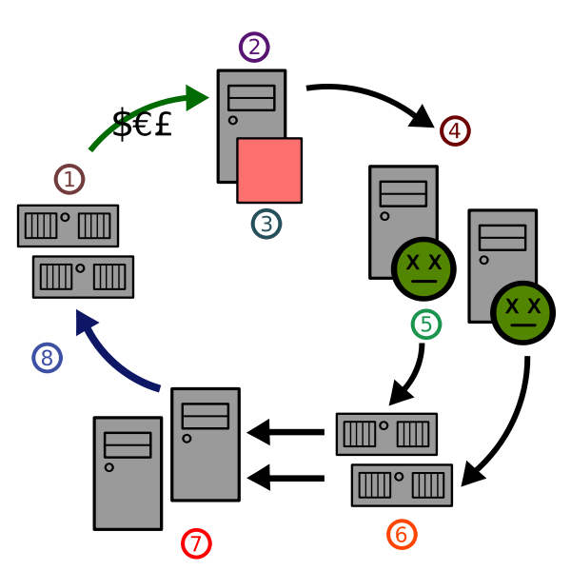
B：Yahoo 使用Hadoop平台
來發現發送垃圾郵件的殭屍網絡
（1） 垃圾郵件網站 （2） 垃圾郵件 （3） 垃圾郵件軟體（4） 被感染的電腦 （5） 病毒或木馬 （6） 信件伺服器 （7） 用戶
（8） 網路流量

Slide 138
C：警訊整合系統
目的：
  將原本複雜難懂的警訊日誌整合成易於明瞭的報告
  透過“雲端”來運算大量資料
環境：
  hadoop 0.20
  Java 1.6
  Apache 2

Slide 139
輸入資料
[**] [1:538:15] NETBIOS SMB IPC$ unicode share access [**]
[Classification: Generic Protocol Command Decode] [Priority: 3]
09/04-17:53:56.363811 168.150.177.165:1051 -> 168.150.177.166:139
TCP TTL:128 TOS:0x0 ID:4000 IpLen:20 DgmLen:138 DF
***AP*** Seq: 0x2E589B8 Ack: 0x642D47F9 Win: 0x4241 TcpLen: 20
[**] [1:1917:6] SCAN UPnP service discover attempt [**]
[Classification: Detection of a Network Scan] [Priority: 3]
09/04-17:53:56.385573 168.150.177.164:1032 -> 239.255.255.250:1900
UDP TTL:1 TOS:0x0 ID:80 IpLen:20 DgmLen:161
Len: 133
[**] [1:1917:6] SCAN UPnP service discover attempt [**]
[Classification: Detection of a Network Scan] [Priority: 3]
09/04-17:53:56.386910 168.150.177.164:1032 -> 239.255.255.250:1900
UDP TTL:1 TOS:0x0 ID:82 IpLen:20 DgmLen:161
Len: 133
[**] [1:1917:6] SCAN UPnP service discover attempt [**]
[Classification: Detection of a Network Scan] [Priority: 3]
09/04-17:53:56.388244 168.150.177.164:1032 -> 239.255.255.250:1900
UDP TTL:1 TOS:0x0 ID:84 IpLen:20 DgmLen:161
Len: 133
[**] [1:1917:6] SCAN UPnP service discover attempt [**]
[Classification: Detection of a Network Scan] [Priority: 3]
09/04-17:53:56.417045 168.150.177.164:45461 -> 168.150.177.1:1900
UDP TTL:1 TOS:0x0 ID:105 IpLen:20 DgmLen:161
Len: 133
[**] [1:1917:6] SCAN UPnP service discover attempt [**]
[Classification: Detection of a Network Scan] [Priority: 3]
09/04-17:53:56.420759 168.150.177.164:45461 -> 168.150.177.1:1900
UDP TTL:1 TOS:0x0 ID:117 IpLen:20 DgmLen:160
Len: 132
[**] [1:1917:6] SCAN UPnP service discover attempt [**]
[Classification: Detection of a Network Scan] [Priority: 3]
09/04-17:53:56.422095 168.150.177.164:45461 -> 168.150.177.1:1900
UDP TTL:1 TOS:0x0 ID:118 IpLen:20 DgmLen:161
Len: 133
[**] [1:2351:10] NETBIOS DCERPC ISystemActivator path overflow attempt little endian unicode [**]
[Classification: Attempted Administrator Privilege Gain] [Priority: 1]
09/04-17:53:56.442445 198.8.16.1:10179 -> 168.150.177.164:135
TCP TTL:105 TOS:0x0 ID:49809 IpLen:20 DgmLen:1420 DF
***A**** Seq: 0xF9589BBF Ack: 0x82CCF5B7 Win: 0xFFFF TcpLen: 20
[Xref => http://www.microsoft.com/technet/security/bulletin/MS03-026.mspx][Xref => http://cgi.nessus.org/plugins/dump.php3?id=11808][Xref => http://cve.mitre.org/cgi-bin/cvename.cgi?name=2003-0352][Xref => http://www.securityfocus.com/bid/8205]

Slide 140
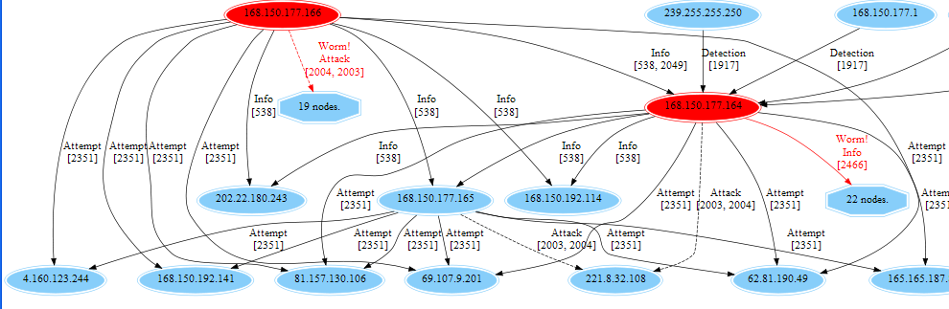
輸出資料
Generate dot graph format

Slide 141
系統分析
前處理
輸入
資料
Map Reduce
運算
網頁介面
瀏覽
結果
報告
後續處理

Slide 142
Alert Merge Example
Destination IP | Attack Signature | Source IP | Destination Port | Source Port | Packet Protocol | Timestamp
Host_1 | Trojan | Sip1 | 80 | 4077 | tcp | T1
Host_1 | Trojan | Sip2 | 80 | 4077 | tcp | T2
Host_1 | Trojan | Sip1 | 443 | 5002 | tcp | T3
Host_2 | Trojan | Sip1 | 443 | 5002 | tcp | T4
Host_3 | D.D.O.S | Sip3 | 53 | 6007 | udp | T5
Host_3 | D.D.O.S | Sip4 | 53 | 6008 | tcp | T5
Host_3 | D.D.O.S | Sip5 | 53 | 6007 | udp | T5
Host_3 | D.D.O.S | Sip6 | 53 | 6008 | tcp | T5
Key |  | Values
Host_1 | Trojan | Sip1,Sip2 | 80,443 | 4077,5002 | tcp | T1,T2,T3
Host_2 | Trojan | Sip1 | 443 | 5002 | tcp | T4
Host_3 | D.D.O.S. | Sip3,Sip4,Sip5 ,Sip6 | 53 | 6007,6008 | tcp, udp | T5

Slide 143
程式流程圖
Snort
Logs
Source
Regulation
Integrate
Alert
Final
Report
Correlation
Record
Merge Extenstion

Slide 144
Conclusions
評估
系統分析
  輸入輸出
  系統元件
  各元件參數與串流
實做
  多次運算
  前處理與後處理

Slide 145
QUESTIONS
&
THANKS

